Slide 1


Suicidios en Shandong,
China(2009-2011)
Ciencia de Datos - Coding Dojo
Constanza García Osses

Slide 2

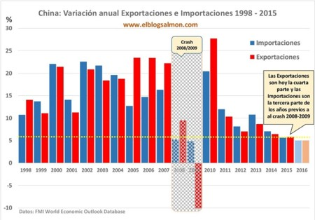
I) Introducción y contexto

Slide 3
I) Introducción y contexto
Crisis subprime
Afecta a la balanza de pagos de China
Mas desempleo y pobreza en varios sectores
Suicidio por mal tiempo
Problemas psicológicos ocasionados por las dificultades del momento

Slide 4
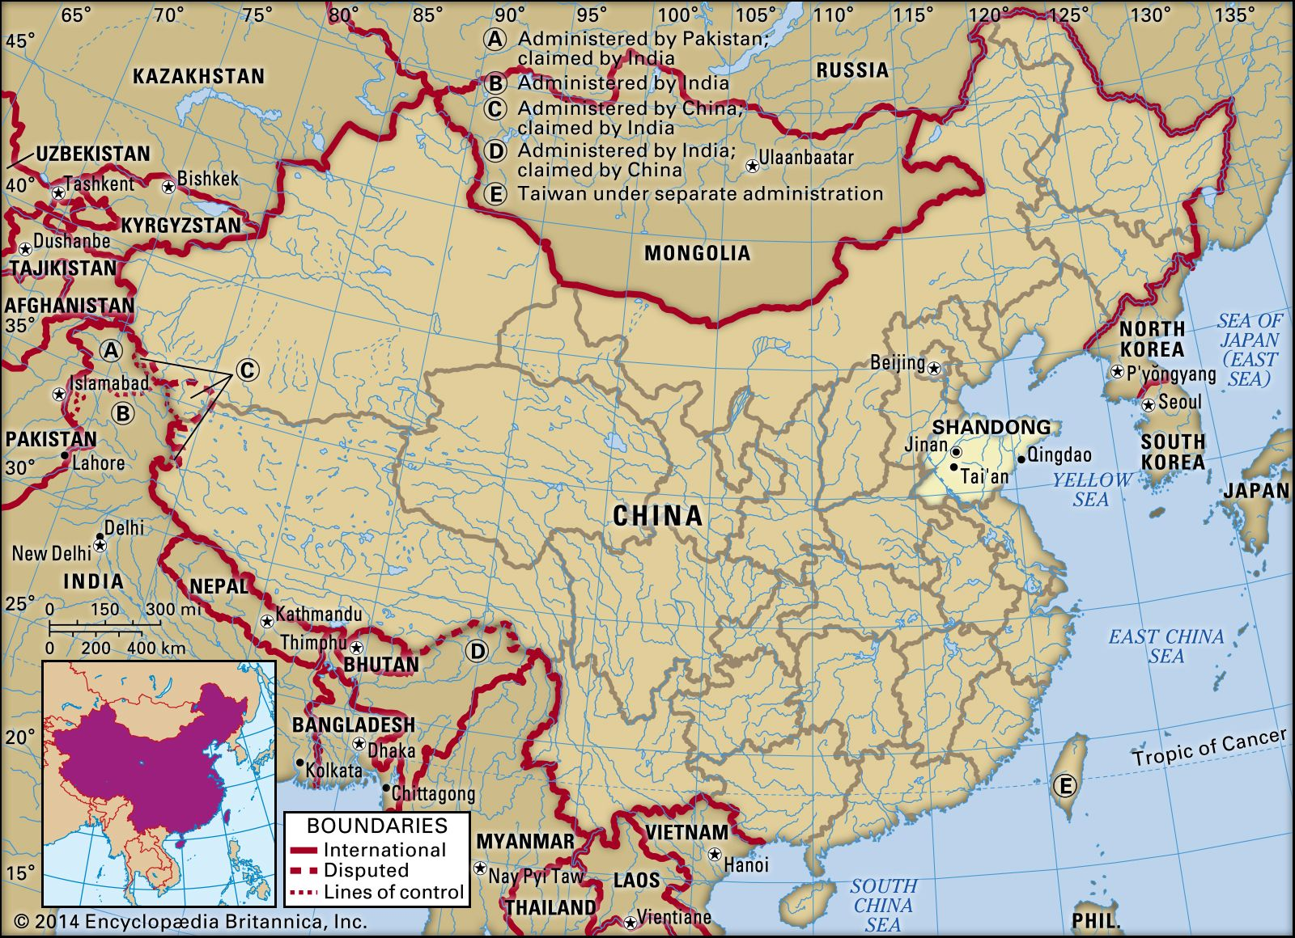



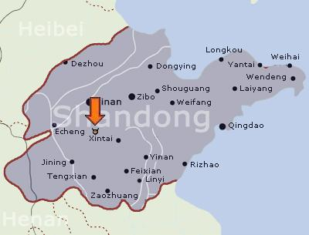
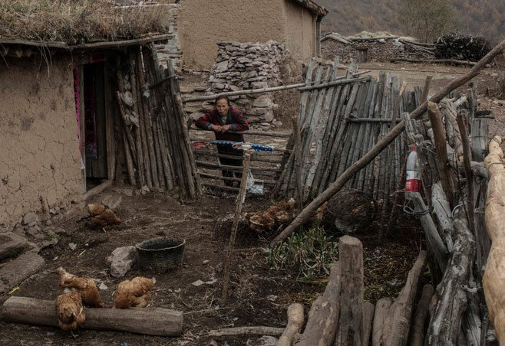

Slide 5
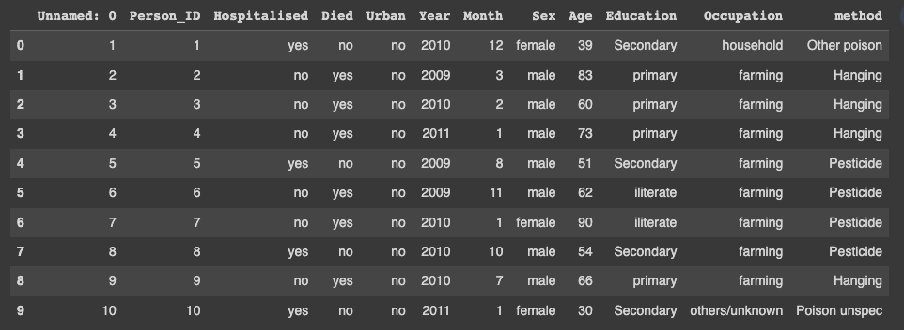
II) Explicación y exploración de los datos utilizados
df.shape: (2571, 12)

Slide 6
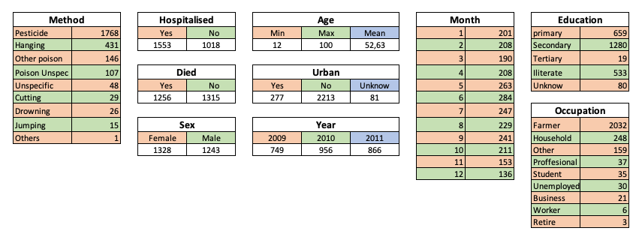

Slide 7
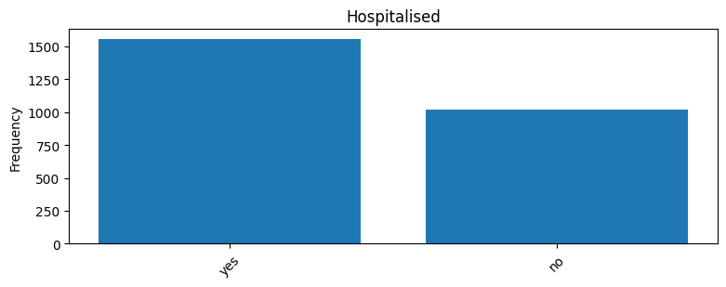
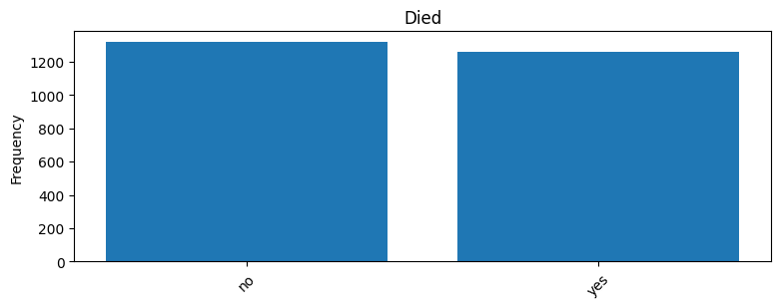
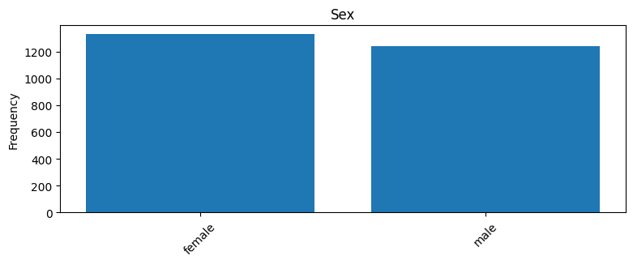
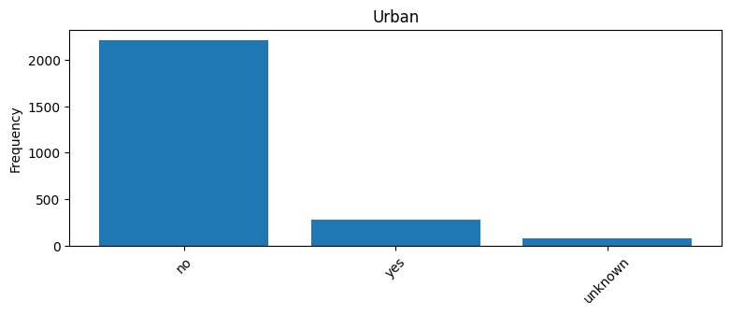
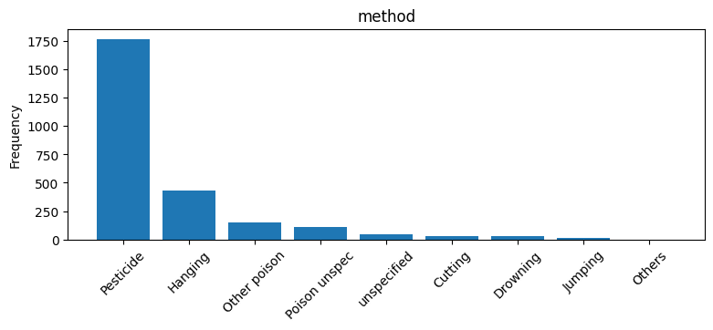
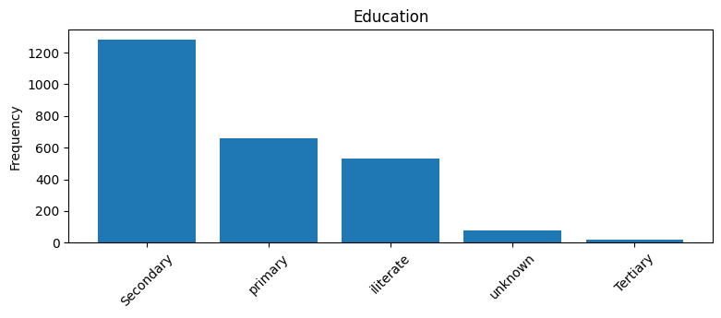
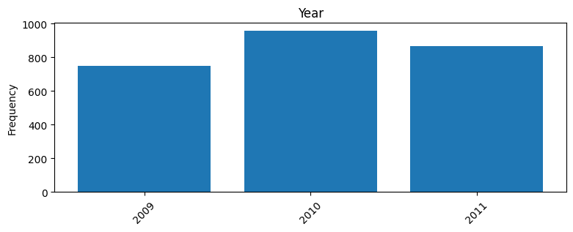
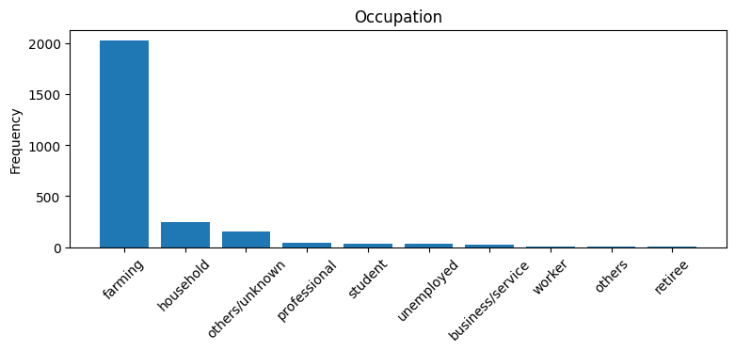

Slide 8
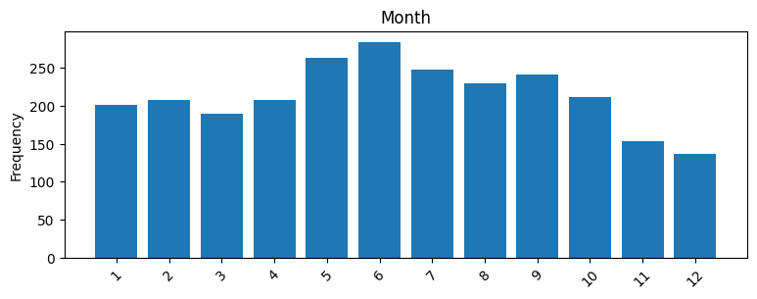
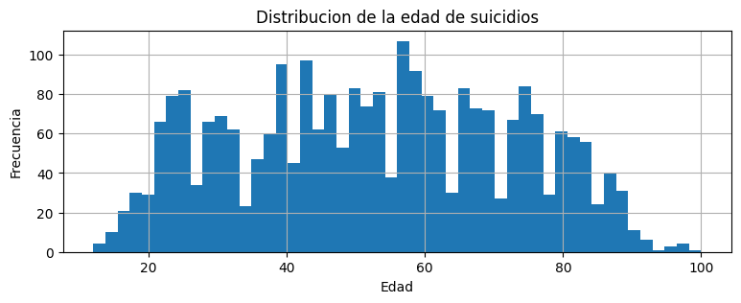

Slide 9
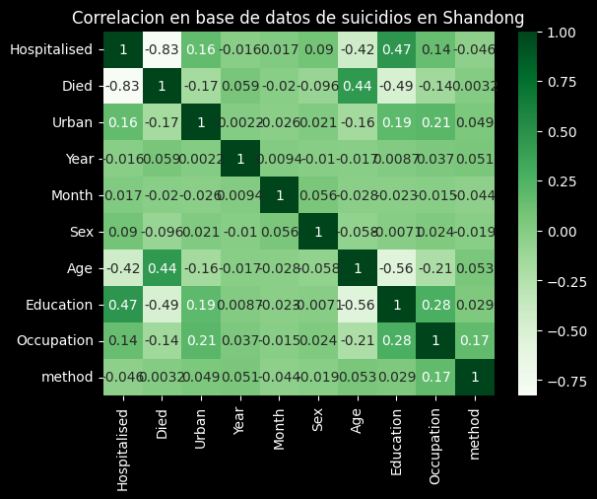
La primera correlación fuerte que hay corresponde a las variables entre “Died” y “Hospitalised”. La lógica nos indica que, si la persona intentó cometer suicidio pero la llevaron a un centro de salud para que fuera internada, es muy probable que se haya salvado. Por eso es que la correlación es negativa, si la hospitalizaron, no murió, y si murió, es porque no la hospitalizaron. Otra correlación corresponde a la edad y si murió o no. Si la persona era de una edad mas avanzada y cometió suicidio, lo mas probable es que haya muerto (por eso la correlación es positiva). Lo mismo si es entre ”Age” y “Hospitalised”. Las personas con edad mas avanzada, no eran hospitalizadas y por ende, morían. Y sucede que las personas con mayor educación eran las hospitalizadas. He ahí la relación entre esas cuatro variables.

Slide 10
III) Métricas y modelos aplicados
I) Variable objetivo: “Died” la cual es binaria.
II) Este problema es uno de clasificación.
III) Esta fuertemente relacionada con una variable “Hospitalised”.
IV) Todas las variables categóricas fueron modificadas manualmente a variables numéricas.
Aspectos a considerar:

Slide 12
I) Variable objetivo: “Died” la cual es binaria.
II) Este problema es uno de clasificación.
III) Esta fuertemente relacionada con una variable “Hospitalised”.
IV) Todas las variables categóricas fueron modificadas manualmente a variables numéricas.
Aspectos a considerar:
I) Random Forest
II) Regresión Logística
III) Arboles de Decisión
IV) Redes Neuronales
Modelos aplicados:

Slide 13
I) Decision Tree Classifier
# Variable objetivo: "Died"
y = df['Died']
X = df.drop(columns = 'Died’)
# Hacemos el test train split
X_train, X_test, y_train, y_test = train_test_split(X, y, random_state=42)
# Aplicamos el modelo de arboles de decisión
DecisionTreeClassifier,
dec_tree = DecisionTreeClassifier(random_state = 42)
# Ajustamos el modelo utilizando los datos de entrenamiento
dec_tree.fit(X_train, y_train)
# Predecir los valores objetivos para el conjunto de entrenamiento y de prueba.
train_preds = dec_tree.predict(X_train)
test_preds = dec_tree.predict(X_test)
# Y finalmente toca evaluar el modelo:
train_score = dec_tree.score(X_train, y_train)
test_score = dec_tree.score(X_test, y_test)
print(train_score): 0.99844
print(test_score): 0.87247

Slide 14

I) Decision Tree Classifier
# Variable objetivo: "Died"
y = df['Died']
X = df.drop(columns = 'Died’)
# Hacemos el test train split
X_train, X_test, y_train, y_test = train_test_split(X, y, random_state=42)
# Aplicamos el modelo de arboles de decisión
DecisionTreeClassifier,
dec_tree = DecisionTreeClassifier(random_state = 42)
# Ajustamos el modelo utilizando los datos de entrenamiento
dec_tree.fit(X_train, y_train)
# Predecir los valores objetivos para el conjunto de entrenamiento y de prueba.
train_preds = dec_tree.predict(X_train)
test_preds = dec_tree.predict(X_test)
# Y finalmente toca evaluar el modelo:
train_score = dec_tree.score(X_train, y_train)
test_score = dec_tree.score(X_test, y_test)
print(train_score): 0.99844
print(test_score): 0.87247

Slide 15
II) Random Forest
# ………
# Aplicamos el modelo
rf = RandomForestClassifier(random_state = 42)
# Predecir los valores para y
rf.predict(X_test)
# Evaluar el modelo
rf_train_score = rf.score(X_train, y_train)
rf_test_score = rf.score(X_test, y_test)
print(rf_train_score)
print(rf_test_score)
# Afinaremos el modelo porque parece estar sobreajustado
rf_2 = RandomForestClassifier(max_depth = 2, random_state = 42)
rf_2.fit(X_train, y_train)
rf_2_train_score = rf_2.score(X_train, y_train)
rf_2_test_score = rf_2.score(X_test, y_test)
print(rf_2_train_score)
print(rf_2_test_score)
print(rf_2_train_score): 0.91545
print(rf_2_test_score): 0.88335
print(rf_train_score): 0.99844
print(rf_test_score): 0.87247

Slide 16
II) Random Forest
# ………
# Aplicamos el modelo
rf = RandomForestClassifier(random_state = 42)
# Predecir los valores para y
rf.predict(X_test)
# Evaluar el modelo
rf_train_score = rf.score(X_train, y_train)
rf_test_score = rf.score(X_test, y_test)
print(rf_train_score)
print(rf_test_score)
# Afinaremos el modelo porque parece estar sobreajustado
rf_2 = RandomForestClassifier(max_depth = 2, random_state = 42)
rf_2.fit(X_train, y_train)
rf_2_train_score = rf_2.score(X_train, y_train)
rf_2_test_score = rf_2.score(X_test, y_test)
print(rf_2_train_score)
print(rf_2_test_score)
print(rf_2_train_score): 0.91545
print(rf_2_test_score): 0.88335
print(rf_train_score): 0.99844
print(rf_test_score): 0.87247

Slide 17
III) Regresión logística
# Ahora podemos dividir los datos con el test train split
X_train, X_test, y_train, y_test = train_test_split(X, y, random_state=42)
# Creamos un pipeline. Ya escalamos los datos y este paso es bueno para evitar fugas.
transformer = make_pipeline(StandardScaler())
# Un pipeline dentro de otro añadiendole la regresion logistica.
logreg = LogisticRegression()
logreg_pipe = make_pipeline(transformer, logreg)
logreg_pipe.fit(X_train, y_train)
print('Training accuracy:', logreg_pipe.score(X_train, y_train))
print('Testing accuracy:', logreg_pipe.score(X_test, y_test))
print(Trainning accuracy): 0.95902
print(Testing accuracy): 0.93466

Slide 18
III) Regresión logística
# Ahora podemos dividir los datos con el test train split
X_train, X_test, y_train, y_test = train_test_split(X, y, random_state=42)
# Creamos un pipeline. Ya escalamos los datos y este paso es bueno para evitar fugas.
transformer = make_pipeline(StandardScaler())
# Un pipeline dentro de otro añadiendole la regresion logistica.
logreg = LogisticRegression()
logreg_pipe = make_pipeline(transformer, logreg)
logreg_pipe.fit(X_train, y_train)
print('Training accuracy:', logreg_pipe.score(X_train, y_train))
print('Testing accuracy:', logreg_pipe.score(X_test, y_test))
print(Trainning accuracy): 0.95902
print(Testing accuracy): 0.93466

Slide 19
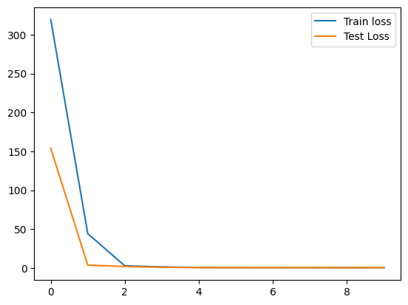
IV) Redes Neuronales
Versión 1:
- 10 neuronas en la primera capa.
Loss = 0.4445
Recall = 0.8834
Accuracy = 0.75583

Slide 20
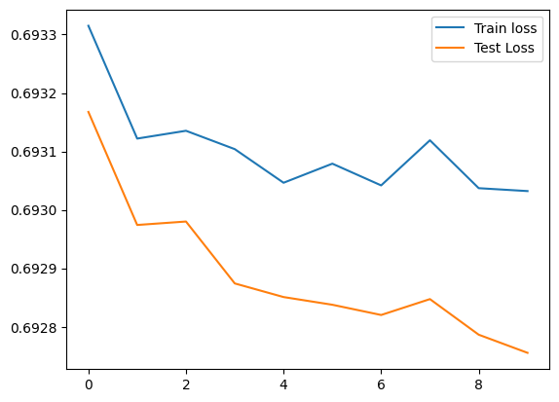
IV) Redes Neuronales
Versión 2:
- 10 neuronas en la primera capa.
- 7 neuronas en la segunda capa
- 4 neuronas en la tercera capa
Versión 1:
- 10 neuronas en la primera capa.
Loss = 0.4445
Recall = 0.8834
Accuracy = 0.75583
Loss = 0.69275
Recall = 0.0
Accuracy = 0.51944

Slide 21
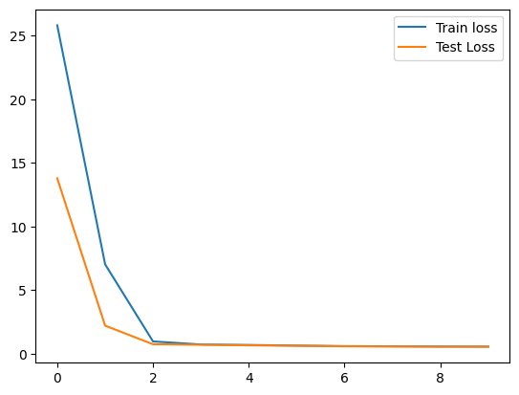
IV) Redes Neuronales
Versión 2:
- 10 neuronas en la primera capa.
- 7 neuronas en la segunda capa
- 4 neuronas en la tercera capa
Versión 3:
- 10 neuronas en la primera capa.
- 4 neuronas en la tercera capa
- Agregamos L2 como regularizador
Versión 1:
- 10 neuronas en la primera capa.
Loss = 0.4445
Recall = 0.8834
Accuracy = 0.75583
Loss = 0.69275
Recall = 0.0
Accuracy = 0.51944
Loss = 0.56333
Recall = 0.61165
Accuracy = 0.7667

Slide 22

IV) Redes Neuronales
Versión 2:
- 10 neuronas en la primera capa.
- 7 neuronas en la segunda capa
- 4 neuronas en la tercera capa
Versión 3:
- 10 neuronas en la primera capa.
- 4 neuronas en la tercera capa
- Agregamos L2 como regularizador
Versión 1:
- 10 neuronas en la primera capa.
Loss = 0.4445
Recall = 0.8834
Accuracy = 0.75583
Loss = 0.69275
Recall = 0.0
Accuracy = 0.51944
Loss = 0.56333
Recall = 0.61165
Accuracy = 0.7667

Slide 23
IV) Conclusiones
Este es un dataset sobre el cual se aplica super bien los modelos de clasificación, como el Random Forest, el Decision Tree y el modelo de regresión logistica. Uno podría esperar que si el de regresión lineal funciona bien, el de redes neuronales también debería funcionar bien pero las métricas obtenidas en los ejercicios fueron bastante malas lo que da para estudiar. Tal vez algunos cambios en los parámetros podría generar una mejora significativa en las métricas aplicadas a la evaluación de las versiones del modelo, pero en esta primera instancia, y con los parámetros establecidos en el trabajo, el modelo de redes neuronales no explica para nada bien el dataset.

Slide 24
V) Trabajo futuro y dificultades encontradas
Como trabajo futuro, me pareció sumamente interesante el hecho de que el modelo de KNN-Means nos haya arrojado 4 clusters y no dos. Recordemos que nuestra variable objetivo (“Died”) tiene solo dos valores posibles que es 1 o 0 (si falleció o no en el intento de suicidio). Como tiene solo dos variables, se espera que existan dos clusters, pero dado que KNN-Means arrojó 4, significa que hay otros dos clusters que no estamos visualizando. ¿Podría ser una aquellas personas que fallecieron y luego las resucitaron? Da para investigar…
Me parece un grado de dificultad mayor, el hecho de que el dataset haya sido explicado por regresión logística, random forest y todos los demás modelos aplicados y no por redes neuronales.

Slide 25
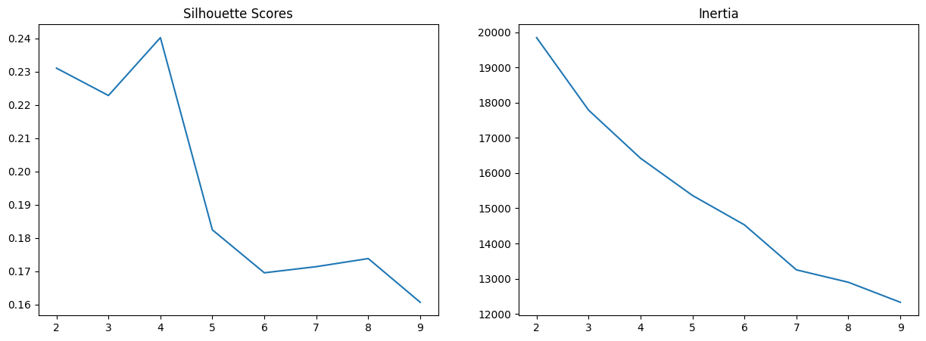
Extra: KNN – Means
Aquí, lo curioso es que el modelo de KNN Means visualiza en la data que hay 4 clusters. Uno por lógica podría pensar que hay solo dos, (“Died” = 1, 0), pero el modelo ve 4. Esto significa que hay dos interpretaciones en la base de datos que no estamos dilucidando.

Slide 26
Extra: KNN – Means
Aquí, lo curioso es que KNN Means visualiza en la data que hay 4 clusters. Uno por lógica podría pensar que hay solo dos, (“Died” = 1, 0), pero el modelo ve 4. Esto significa que hay dos interpretaciones en la base de datos que no estamos dilucidando.
Work to do….

